Slide 1
等式・不等式制約条件下での最適化
ラグランジュの未定乗数法、KKT条件

Slide 2
ラグランジュの未定乗数法
等式制約条件下での最適化

Slide 3
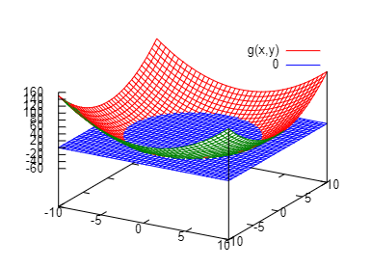
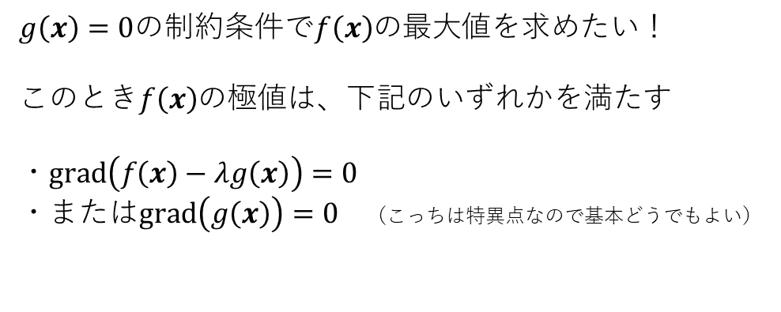
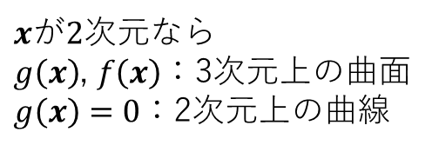
ラグランジュの未定乗数法
$g\left(x\right)=0$の制約条件で$f\left(x\right)$の最大値を求めたい！
このとき$f\left(x\right)$の極値は、下記のいずれかを満たす
・$grad\left(f\left(x\right)−λg\left(x\right)\right)=0$
・または$grad\left(g\left(x\right)\right)=0$ （こっちは特異点なので基本どうでもよい）
$x$が2次元なら
$g\left(x\right)$, $f\left(x\right)$：3次元上の曲面
$g\left(x\right)=0$：2次元上の曲線

Slide 4
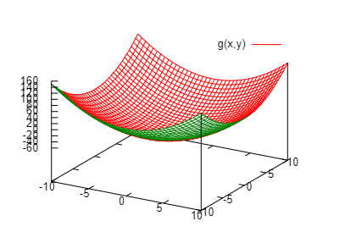
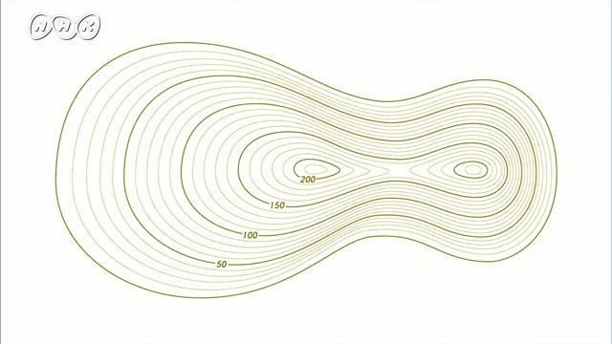
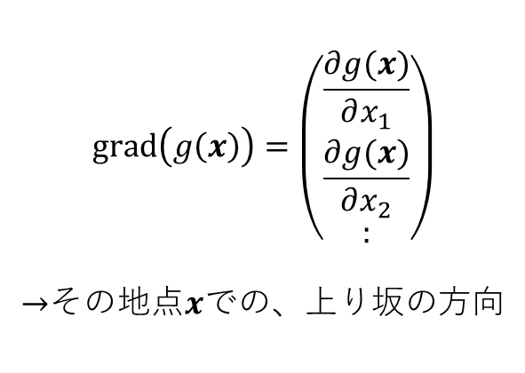
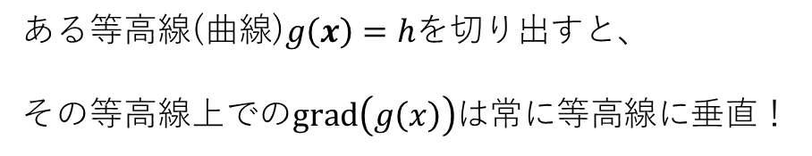
gradの復習
$$grad\left(g\left(x\right)\right)=\left(\begin{aligned}\frac{∂g(x)}{∂x_{1}} \\ \frac{∂g(x)}{∂x_{2}} \\ :\end{aligned}\right)$$
→その地点$x$での、上り坂の方向
←こういう図を見ると方向が
分かりやすいが、
３次元ベクトルではなく
２次元ベクトルであることに注意！
ある等高線(曲線)$g\left(x\right)=hを$切り出すと、
その等高線上での$grad\left(g\left(x\right)\right)$は常に等高線に垂直！

Slide 5
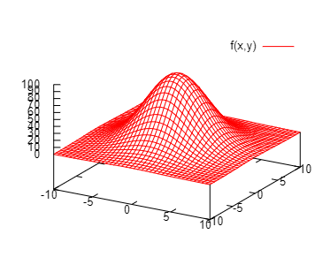



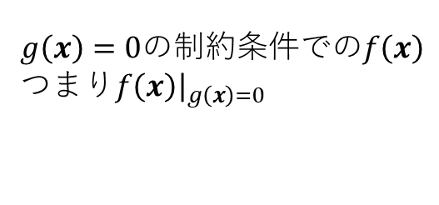
ラグランジュの未定乗数法
$g\left(x\right)=0$の制約条件での$f\left(x\right)$
つまり$f\left(x\right){\left.​\right|}_{g\left(x\right)=0}$
$$f\left(x\right)$$
$$g\left(x\right)$$
$$0$$

Slide 6
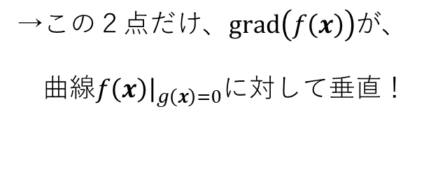
ラグランジュの未定乗数法
極値を取るのはこの２点
→等高線に対して平行する部分
→この２点だけ、$grad\left(f\left(x\right)\right)$が、
曲線$f\left(x\right){\left.​\right|}_{g\left(x\right)=0}$に対して垂直！

Slide 7
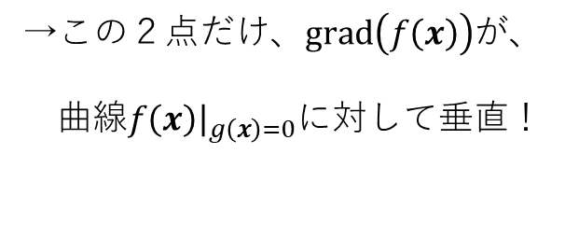


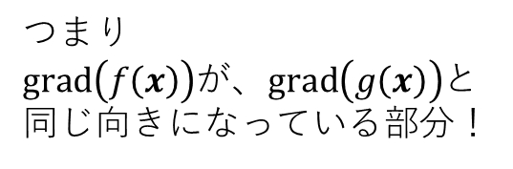
ラグランジュの未定乗数法
→この２点だけ、$grad\left(f\left(x\right)\right)$が、
曲線$f\left(x\right){\left.​\right|}_{g\left(x\right)=0}$に対して垂直！
つまり
$grad\left(f\left(x\right)\right)$が、$grad\left(g\left(x\right)\right)$と
同じ向きになっている部分！
$$grad\left(f\left(x\right)\right)=λgrad\left(g\left(x\right)\right)$$
$$grad\left(f\left(x\right)−λg\left(x\right)\right)=0$$

Slide 8
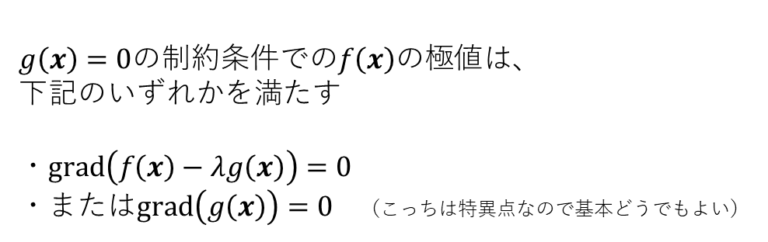
ラグランジュの未定乗数法
$g\left(x\right)=0$の制約条件での$f\left(x\right)$の極値は、
下記のいずれかを満たす
・$grad\left(f\left(x\right)−λg\left(x\right)\right)=0$
・または$grad\left(g\left(x\right)\right)=0$ （こっちは特異点なので基本どうでもよい）

Slide 9
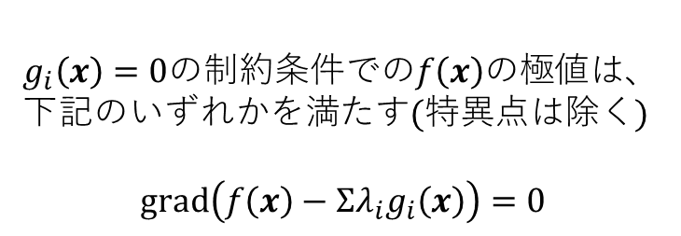
複数等式条件がある場合
$g_{i}\left(x\right)=0$の制約条件での$f\left(x\right)$の極値は、
下記のいずれかを満たす(特異点は除く)
$$grad\left(f\left(x\right)−Σλ_{i}g_{i}\left(x\right)\right)=0$$
各g(x)のgrad(g(x))が成す超平面上に、grad(f(x))がある、という意味

Slide 10
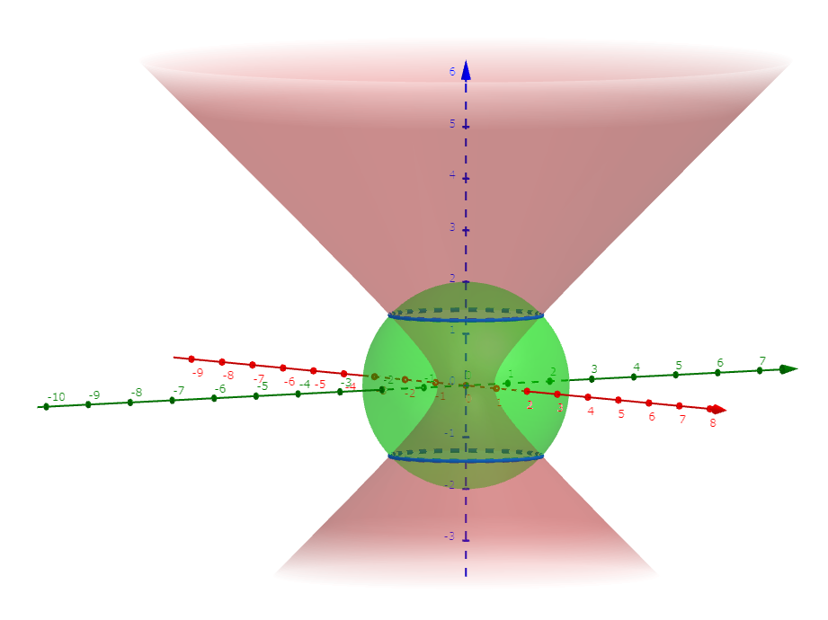
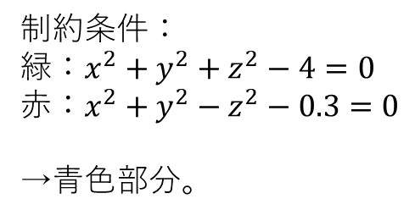
例
制約条件：
緑：$x^{2}+y^{2}+z^{2}−4=0$ 赤：$x^{2}+y^{2}−z^{2}−0.3=0$
→青色部分。

Slide 11
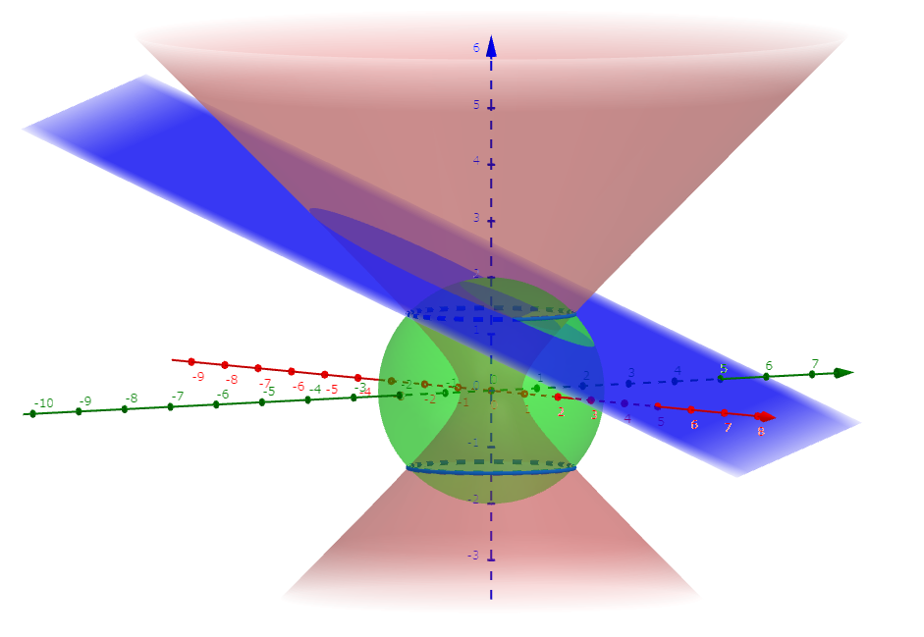

例
$x+y+3z$(青) を最大化

Slide 12
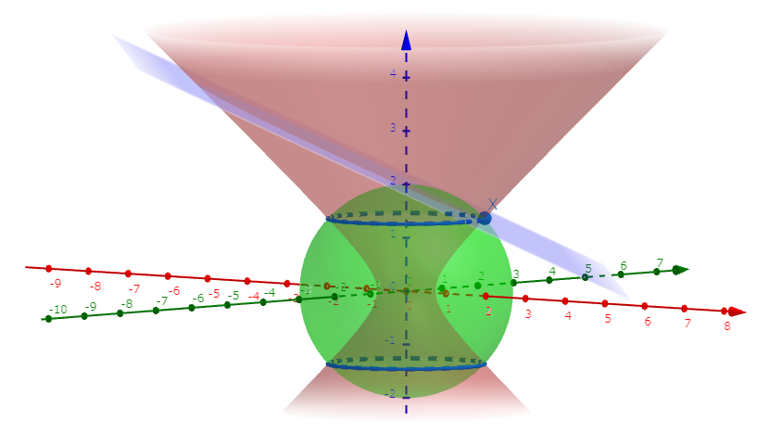
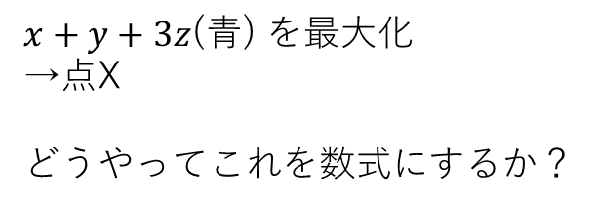
例
$x+y+3z$(青) を最大化
→点X
どうやってこれを数式にするか？

Slide 13
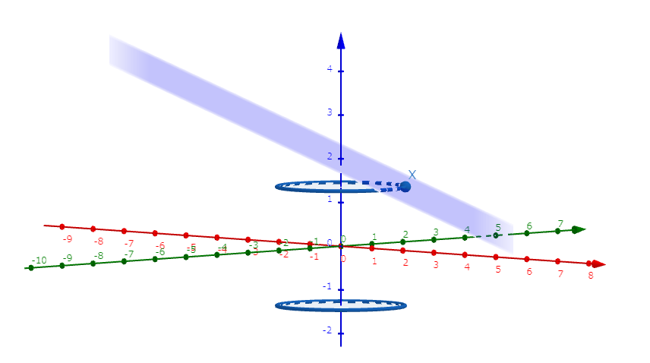
例
$x+y+3z$(青) を最大化
→点X
どうやってこれを数式にするか？

Slide 14
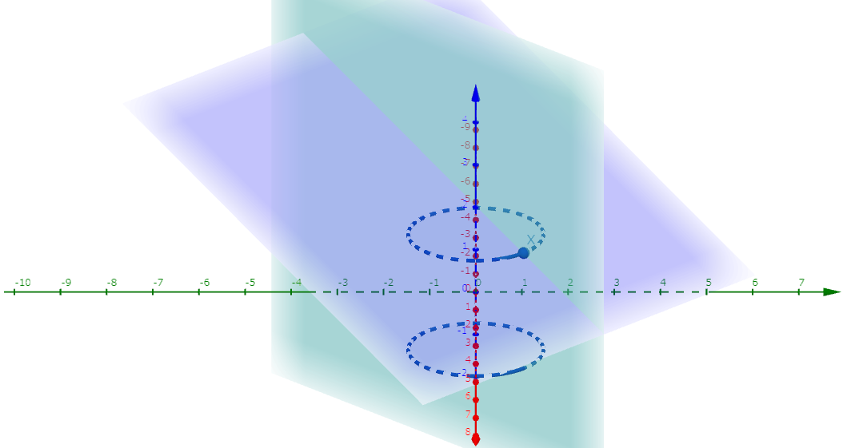

例
$x+y+3z$(青) を最大化
→点X
どうやってこれを数式にするか？
→軌跡に対して垂直な平面(水色)が、f(x)の接平面
（今回はf(x)が平面なのでf(x)そのもの）
に対しても垂直
→水色の垂直平面はどうやって求めるか？

Slide 15
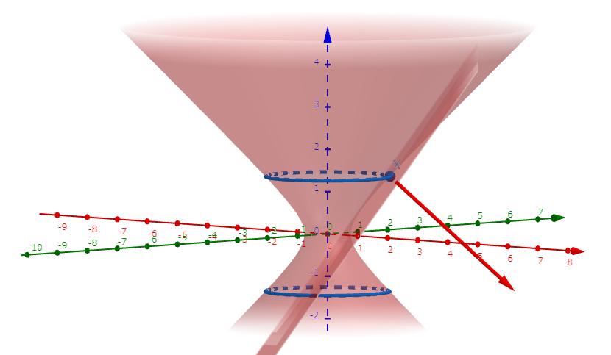
例
赤の接平面と法線ベクトル

Slide 16
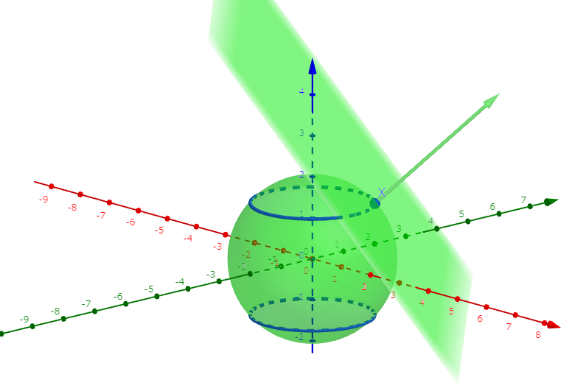
例
緑の接平面と法線ベクトル

Slide 17
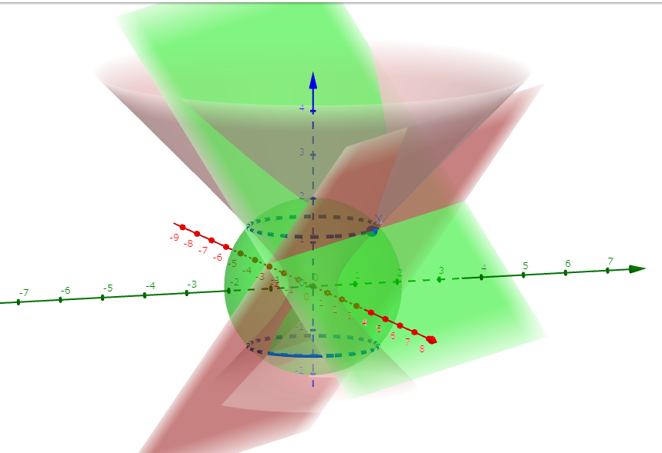
例
両方の接平面
→接平面の交線は、軌跡の接線

Slide 18
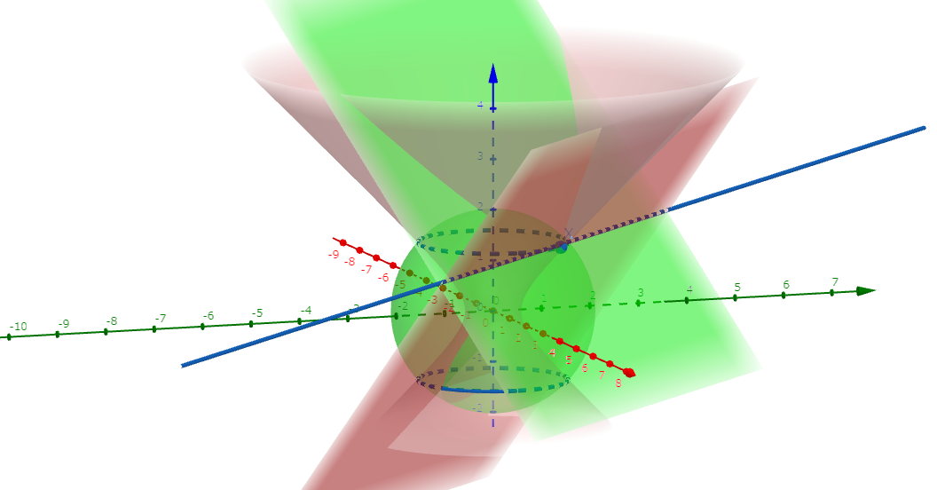
例
両方の接平面
→接平面の交線は、軌跡の接線

Slide 19
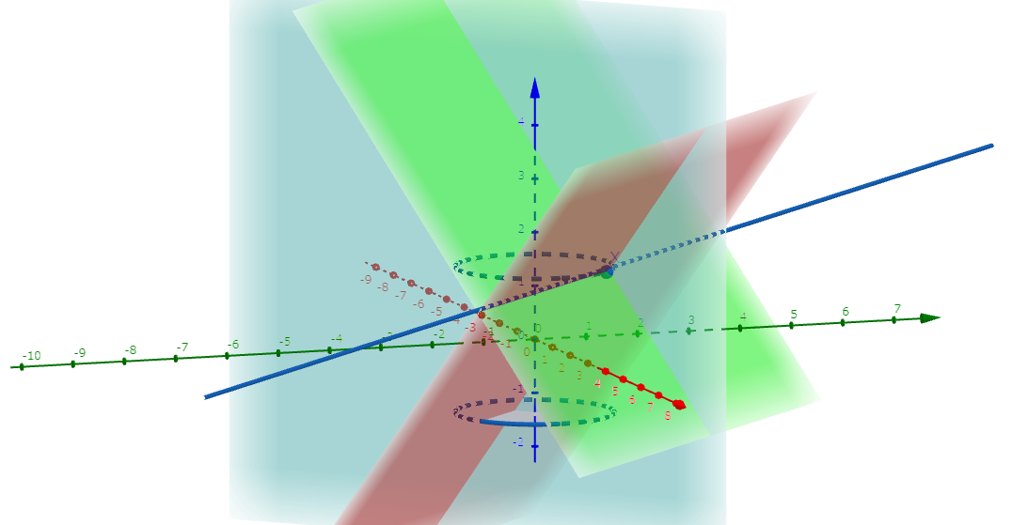
例
軌跡の接線に垂直な平面を求めればOK

Slide 20
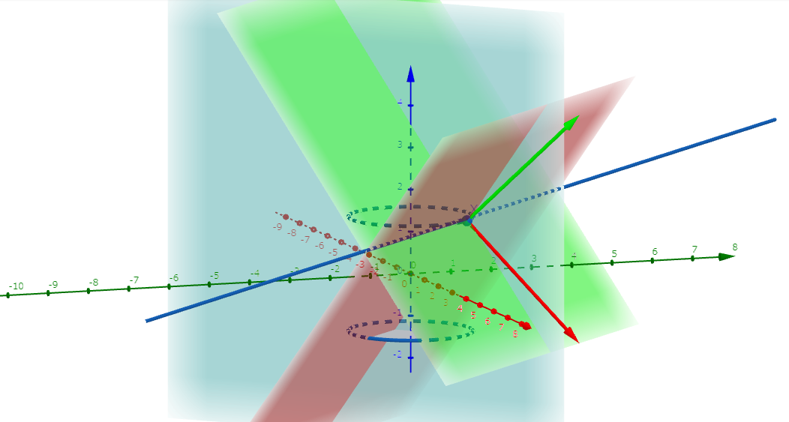
例
軌跡の接線に垂直な平面を求めればOK
→
これは、緑の法線ベクトルと
赤の法線ベクトルが成す平面

Slide 21
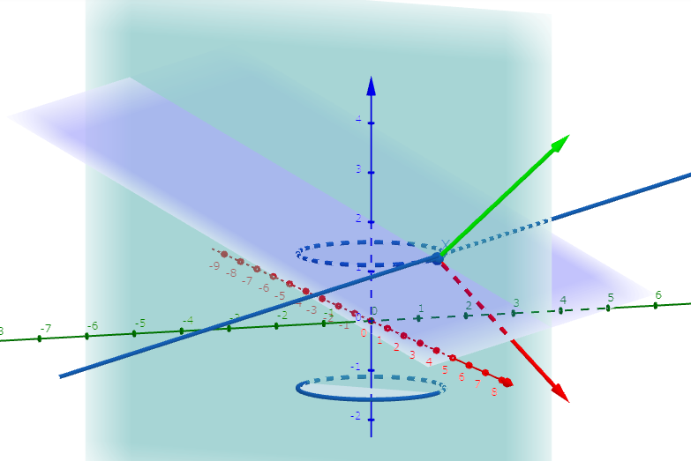
例
緑の法線ベクトルと
赤の法線ベクトルが成す平面(水色)が、
青色の平面(f(x)の接平面)に垂直なら良い。

Slide 22
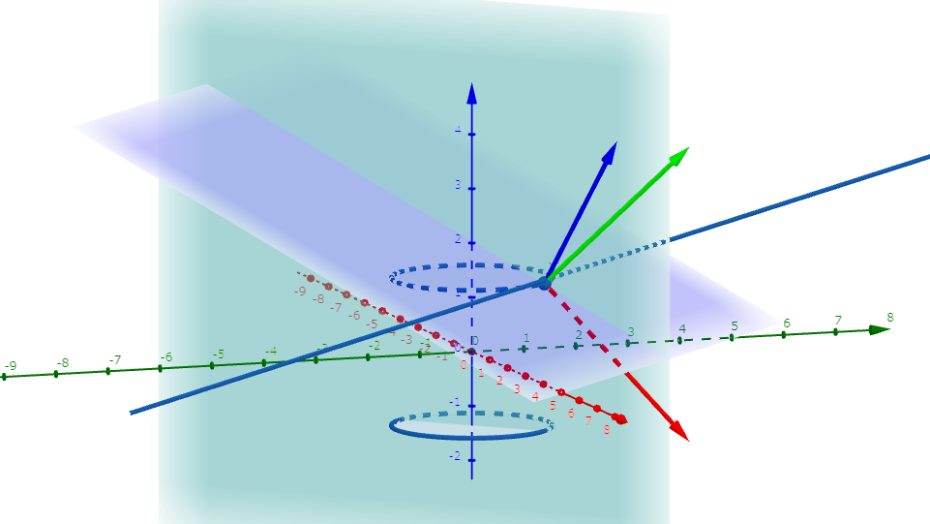
例
緑の法線ベクトルと
赤の法線ベクトルが成す平面(水色)が、
青色の平面(f(x)の接平面)に垂直なら良い。
→
f(x)の接平面の法線ベクトルが、
緑の法線ベクトルと
赤の法線ベクトルが成す平面(水色)に
含まれていればOK

Slide 23
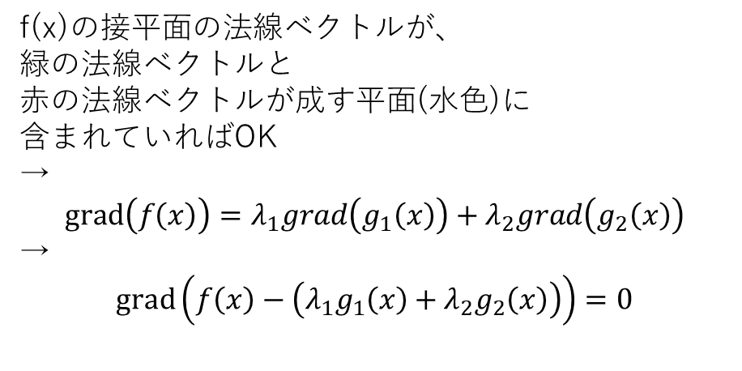
例
f(x)の接平面の法線ベクトルが、
緑の法線ベクトルと
赤の法線ベクトルが成す平面(水色)に
含まれていればOK
→
$$grad\left(f\left(x\right)\right)=λ_{1}grad\left(g_{1}\left(x\right)\right)+λ_{2}grad\left(g_{2}\left(x\right)\right)$$
→
$$grad\left(f\left(x\right)−\left(λ_{1}g_{1}\left(x\right)+λ_{2}g_{2}\left(x\right)\right)\right)=0$$

Slide 24
不等式制約条件下の最適化

Slide 25
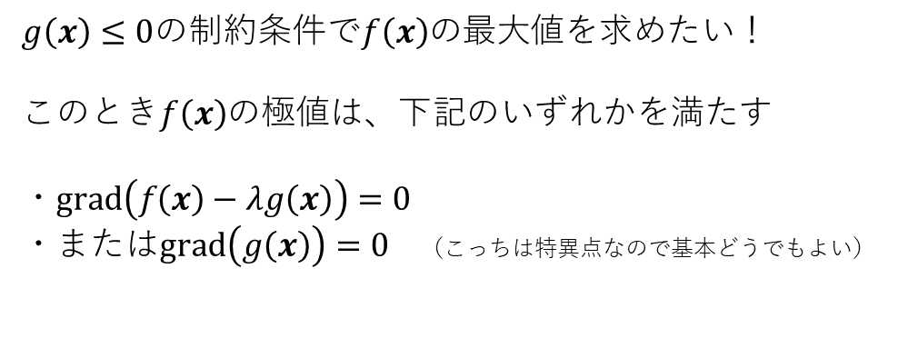
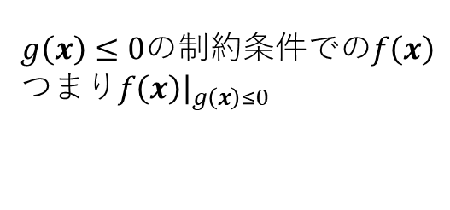
不等式制約条件下の場合
$g\left(x\right)≤0$の制約条件での$f\left(x\right)$
つまり$f\left(x\right){\left.​\right|}_{g\left(x\right)≤0}$
$$f\left(x\right)$$
$g\left(x\right)≤0$の制約条件で$f\left(x\right)$の最大値を求めたい！
このとき$f\left(x\right)$の極値は、下記のいずれかを満たす
・$grad\left(f\left(x\right)−λg\left(x\right)\right)=0$
・または$grad\left(g\left(x\right)\right)=0$ （こっちは特異点なので基本どうでもよい）
$$g\left(x\right)$$
$$0$$

Slide 26
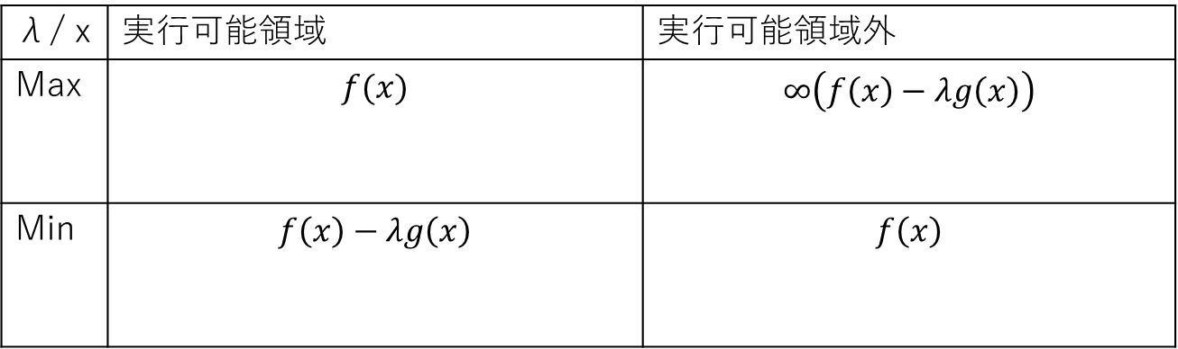
λ/ x | 実行可能領域 | 実行可能領域外
Max | $$f(x)$$ | $$∞\left(f\left(x\right)−λg\left(x\right)\right)$$
Min | $$f\left(x\right)−λg\left(x\right)$$ | $$f\left(x\right)$$

